Slide 1
빅데이터(딥러닝)활용 AI 설계
Azure SQL
발표자 엄다연
picarhcaua@hanmail.net
010 9057 0257
github.com/dayeoni-1376
2019.12.16
Notes:
http://minheeblog.tistory.com/category/PPT

Slide 2
CONTENTS
01 02 03
SQL설치법
SQL비교
SQL DB특징
Azure SQL Database IaaS set-up guide
Azure SQL Database PaaS set-up guide
Azure Virtual Machine SQL server
install guide
IaaS SQL
vs PaaS SQL 비교
-탄력적 Pool
-데이터베이스 혼합
-광범위한 경고
Notes:
http://minheeblog.tistory.com/category/PPT

Slide 3

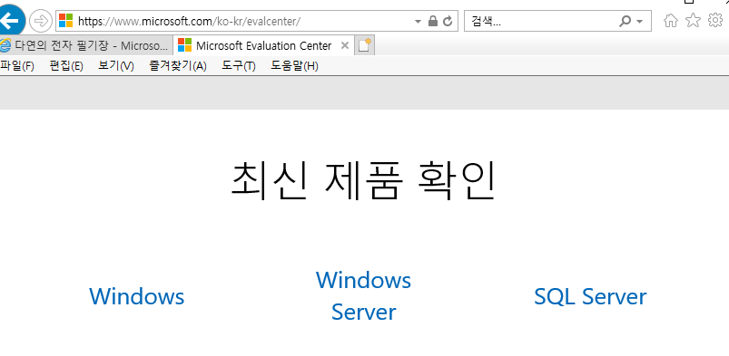
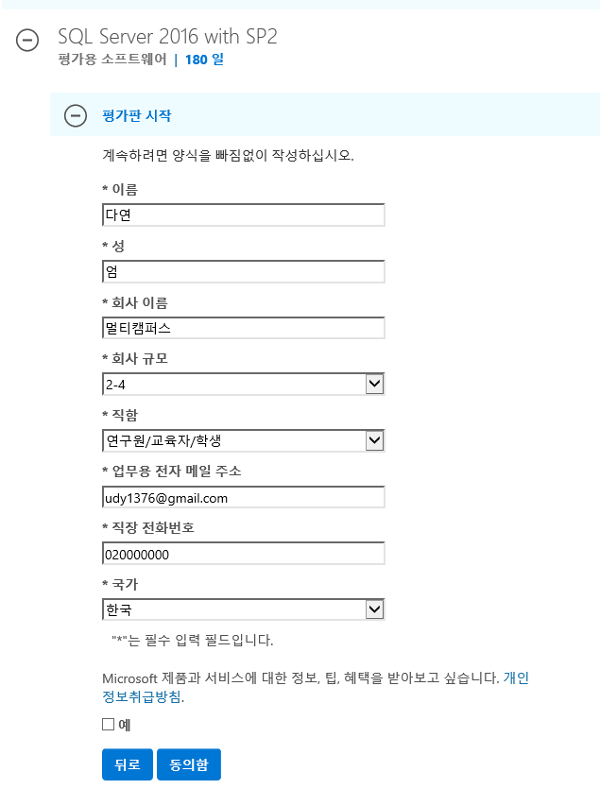
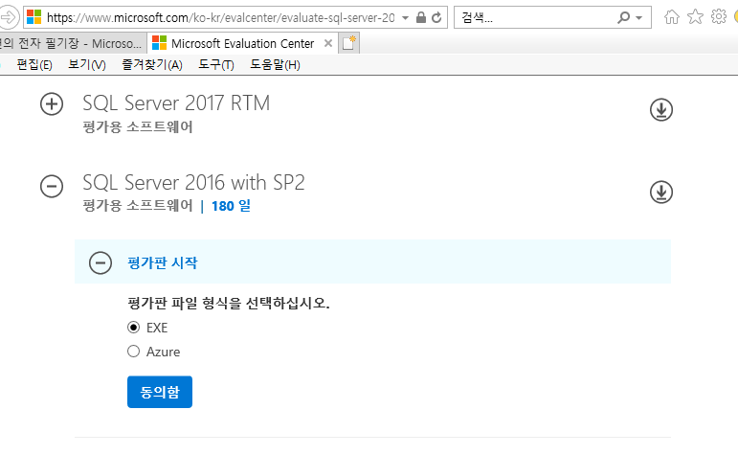
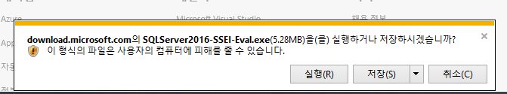
IaaS SQL
사용자의 서버에
운영체제 (O/S)를 직접 설치
01. SQL 설치법 - Azure SQL Database set-up guide
빅데이터(딥러닝)활용 AI 설계
01
0. 평가판 다운로드 경로: https://www.microsoft.com/ko-kr/evalcenter :
SQL server 2016 with S2 -EX0
2016 버전
.NET (닷넷) 설치 후 실행가능
1
3
2
Azure Web 이 아닌 Server에 설치 할 경우
4
MINHEEBLOG
Notes:
http://minheeblog.tistory.com/category/PPT

Slide 4
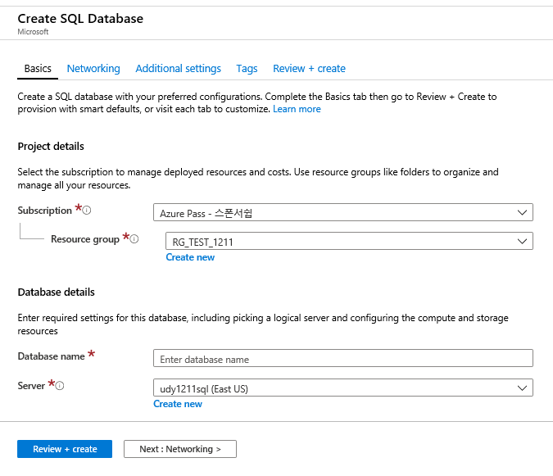
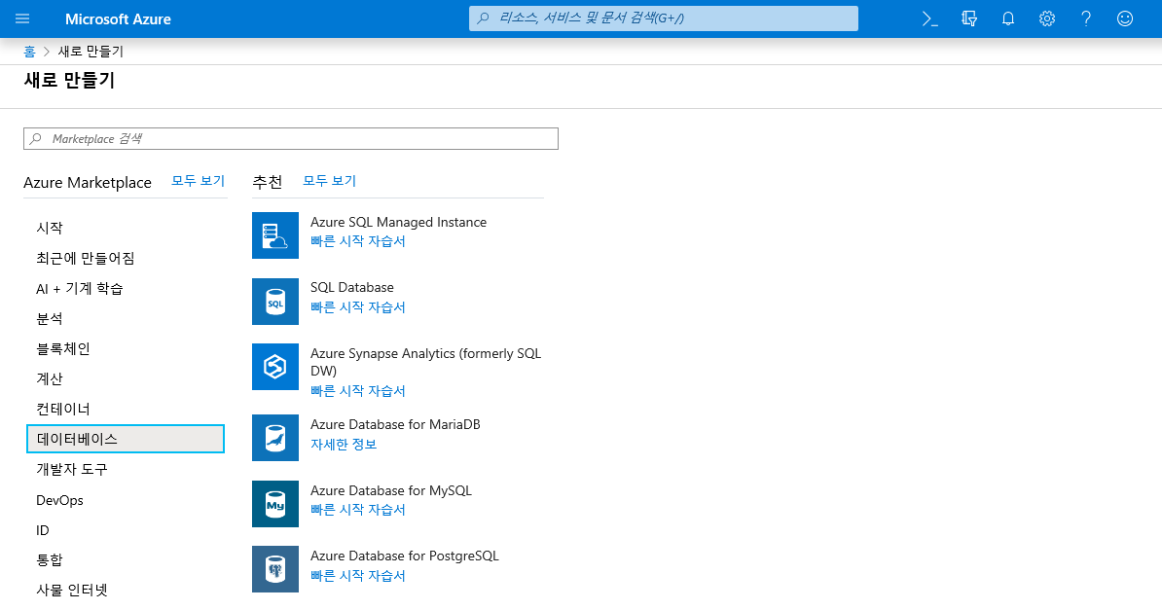
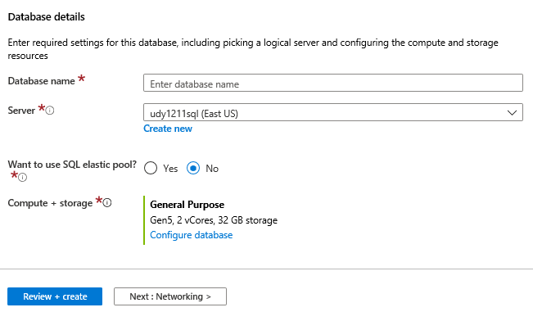
01. SQL 설치법 - Azure SQL Database set-up guide
빅데이터(딥러닝)활용 AI 설계
01
1. Azure port – Create resource
2
2. SQL Database 클릭 후
SQL Database Form 작성
1
MINHEEBLOG
Notes:
http://minheeblog.tistory.com/category/PPT

Slide 5
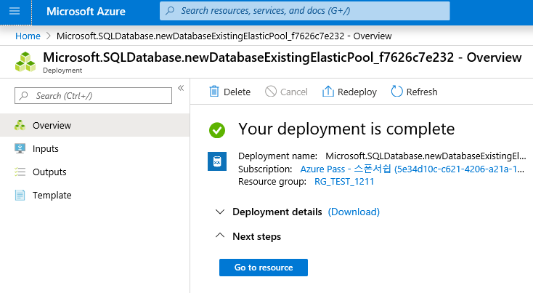
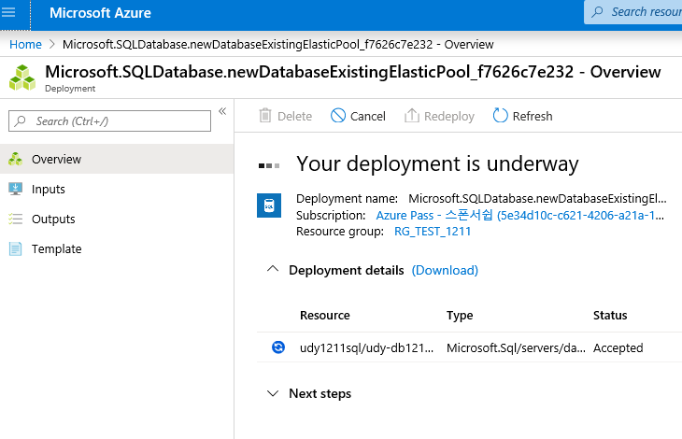
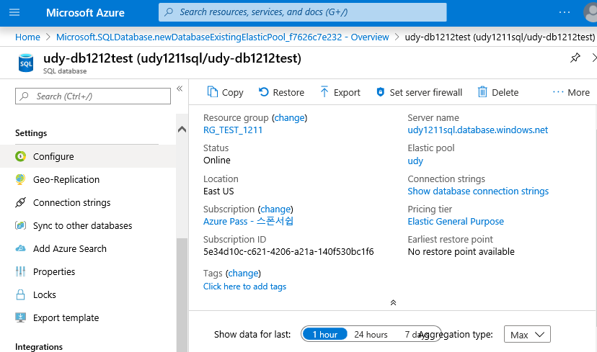
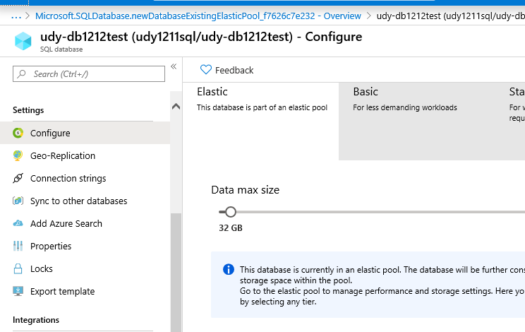
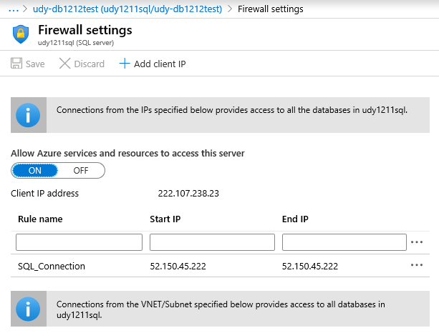
PaaS SQL
Azure SQL 플랫폼에서
Data를 관리
01. SQL 설치법 - Azure SQL Database set-up guide
빅데이터(딥러닝)활용 AI 설계
01
3
4
서버설정을 위해 Setting – Configure
Mode 및 data Max Size 설정 후 Apply
5
6
Client IP : SQL에 접속하는 IP대역
* 데이터 접근 불가시 client ip에
접속 대역을 허용해줘야 접속가능
MINHEEBLOG
Notes:
http://minheeblog.tistory.com/category/PPT

Slide 6
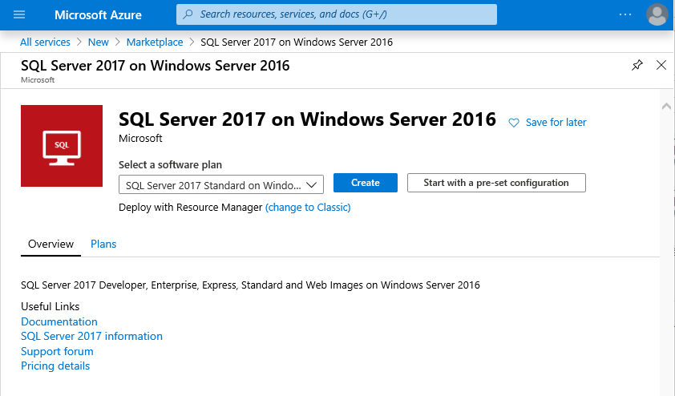
01. SQL 설치법 - Azure Virtual Machine SQL server install guide
빅데이터(딥러닝)활용 AI 설계
01
Azure 포탈에서 Create a resource 클릭
2. 검색창에서 SQL Server 2017 on Windows server 2016 선택
3. Enterprise version > Create
1
MINHEEBLOG
Notes:
http://minheeblog.tistory.com/category/PPT

Slide 7
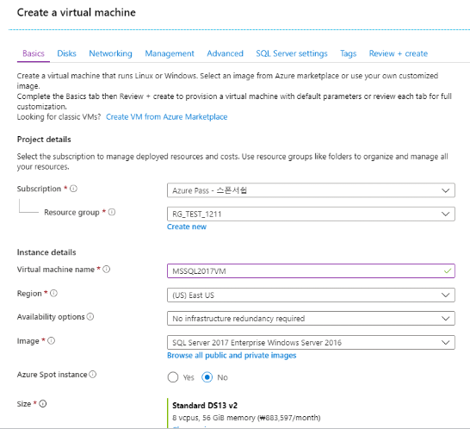
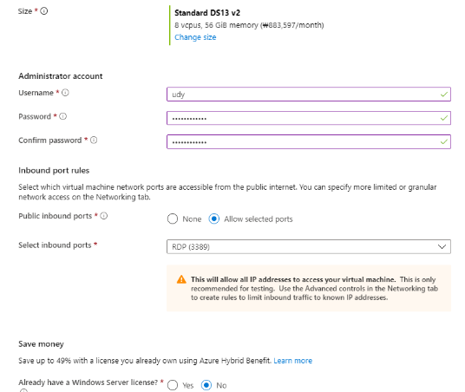
01. SQL 설치법 - Azure Virtual Machine SQL server install guide
빅데이터(딥러닝)활용 AI 설계
01
1
4. SQL을 위한 가상머신 (virtual machine) 서버를 만듬
2
★ SQL 관리자 계정 : 메모!
MINHEEBLOG
Notes:
http://minheeblog.tistory.com/category/PPT

Slide 8
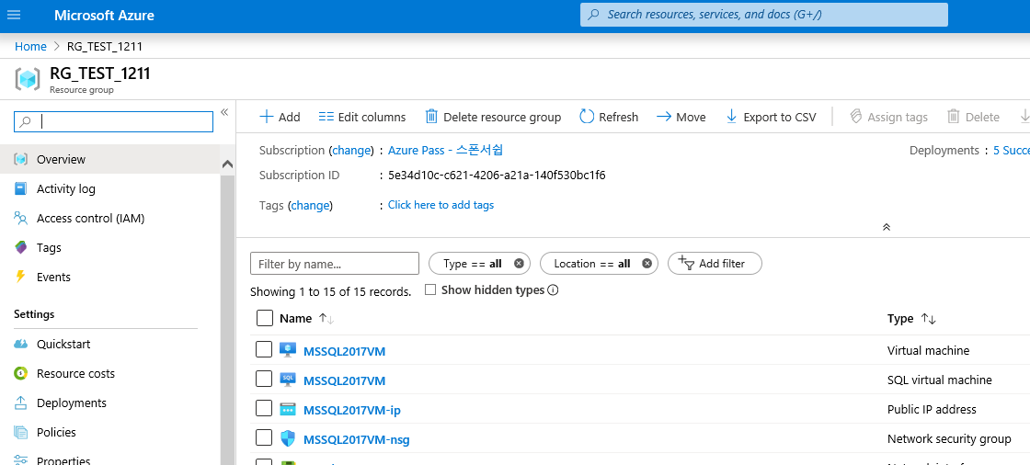
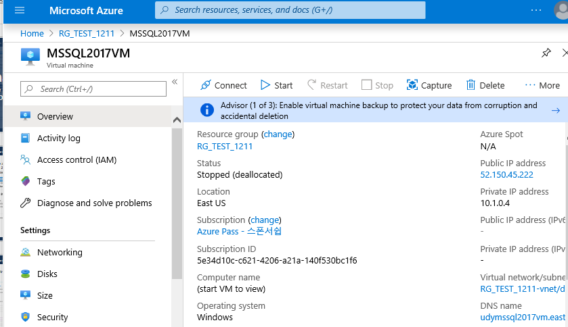
가상서버에서
SQL demoration
02. SQL 비교 - IaaS SQL vs PaaS SQL 비교
빅데이터(딥러닝)활용 AI 설계
01
5. Resource group에 가상머신 생성 확인
MINHEEBLOG
Notes:
http://minheeblog.tistory.com/category/PPT

Slide 9
02. SQL 비교 - IaaS SQL vs PaaS SQL 비교
빅데이터(딥러닝)활용 AI 설계
02
SQL Server in an Azure VM
Azure SQL Database
IaaS 방식
PaaS방식 (DBaaS)
더 넓은 관리 범위(O/S설치)
최소화된 관리 범위 (DB 관리)
VM(virtual machine) 운영 비용 수반
데이터 운영 비용 수반
VM 서버 설치 까지 필요
빠른 설치 가능 (Create)
모든 서버들에게 동등 권한 부여
제한된 서버들에게 DB권한 부여
가상 네트워크 지원
서비스 말단 지원
전통적 회사에서 적용하기 좋음
높은 이용가능성과 규모 확장성
MINHEEBLOG
Notes:
http://minheeblog.tistory.com/category/PPT

Slide 10
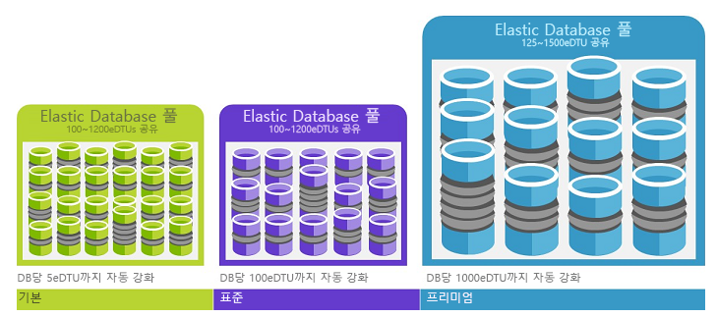
03. SQL DB 특징 – 탄력적 Pool
빅데이터(딥러닝)활용 AI 설계
03
리소스 사용률 극대화를 위한 탄력적 풀
리소스에 대한 요구가 변동함에 따라 DB 성능 조절 집중 필요 없음
사용패턴이 예측할 수 없는 비즈니스 모델 관리에 용이
MINHEEBLOG
Notes:
http://minheeblog.tistory.com/category/PPT

Slide 11
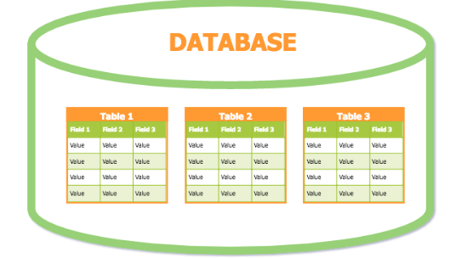
03. SQL DB 특징 – 데이터베이스의 혼합
빅데이터(딥러닝)활용 AI 설계
03
단일 Database와 풀링된 Database의 혼합
상황에 맞게 데이터베이스 및 서비스 계층을 변경할 수있음
비용 및 리소스 효율성을 제고
MINHEEBLOG
Notes:
http://minheeblog.tistory.com/category/PPT

Slide 12
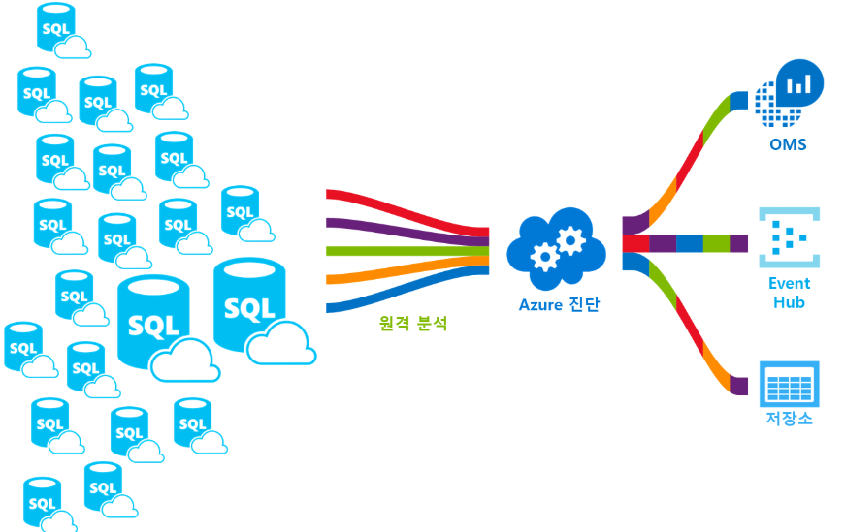
03. SQL DB 특징 – 데이터베이스의 혼합
빅데이터(딥러닝)활용 AI 설계
03
광범위한 모니터링 및 경고 기능
Azure Storage 기능으로 방대한 양의 원격 분석 보관 가능
Azure Event Hubs 로 모니터링 솔루션 서비스 제공
MINHEEBLOG
Notes:
http://minheeblog.tistory.com/category/PPT

Slide 13
과목이름이나 영문타이틀
THANK
YOU
발표자 엄다연
Notes:
http://minheeblog.tistory.com/category/PPT

